Slide 1
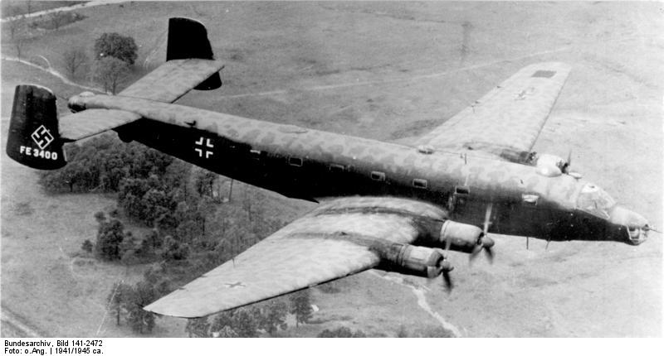
La luftwaffe
Fait par Titouan et Candilène

Slide 2
Sommaire
1) C' est quoi la luftwaffe ?
2)Qui l'a créée ?
3)Pourquoi a-t -elle été créée ?
4)Comment a-t-elle été fabriquée ?

Slide 3
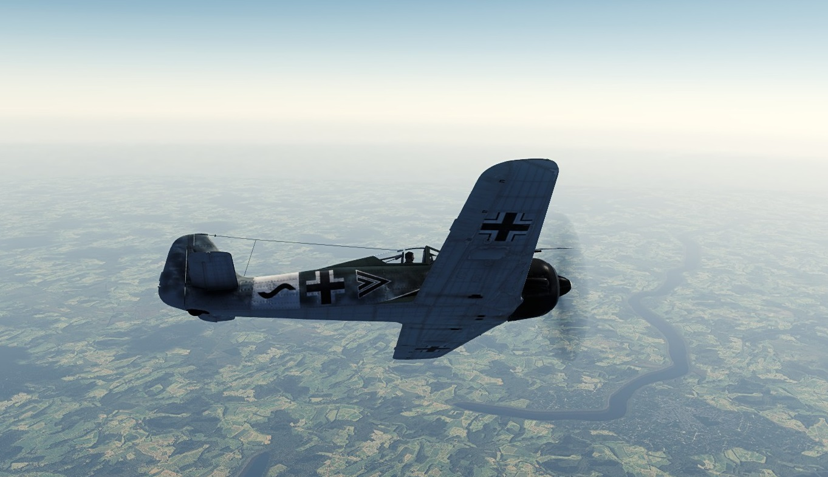
C'est quoi la luftwaffe ?
Elle aligne environs 4000 avions avec 1000 monomoteurs de chasse . Elle a été utilisée le premier septembre 1935 jusqu’à la nuit de mi-juin 1940

Slide 4
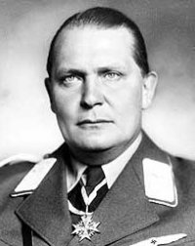
Qui l'a créée ?
Celui qui l'a créé s'appelle Hermann Göring.

Slide 5
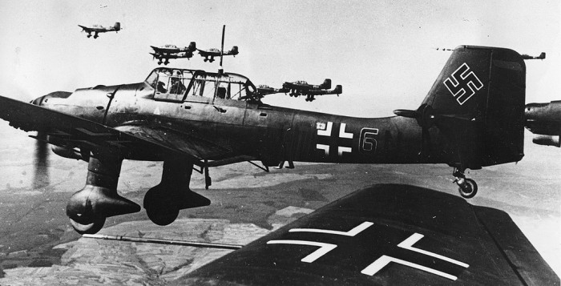
Pourquoi a-t-elle été créée ?
Pour remporter la guerre , elle faisait partie d'un des principaux types d'avions de bombardement bimmoteur en 1940 avec la bataille de l'Angleterre.

Slide 6
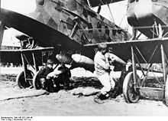
Comment ont-ils été fabriqués?
Les avions étaient fabriqués avec du métal et de l'acier.

